Slide 1
Геномика в животноводстве

Slide 2
Преимущества геномного отбора:
Высокие темпы генетического улучшения всех признаков, даже тех, что имеют низкий коэффициент наследуемости
Возможность с абсолютной уверенностью подтвердить достоверность происхождения
Выявление носительства рецессивных генов и гаплотипов

Slide 3
Как генетические улучшения проявляются на вашей ферме? Вы работаете на своих коров или ваши коровы работают на вас?

Slide 4
Общие тенденции доли молодых производителей на рынке

Slide 5
Мировые тенденции использования геномных быков против оцененных.

Slide 6
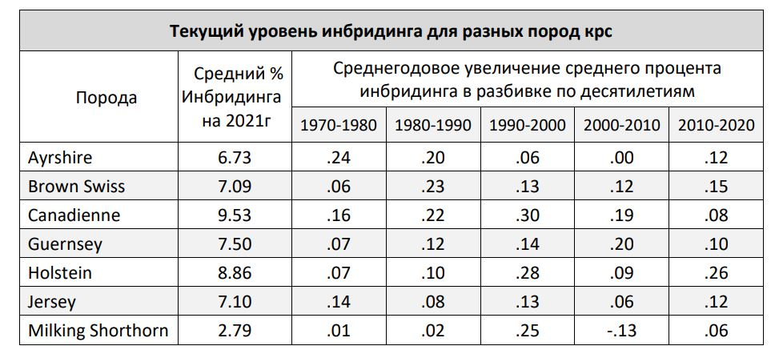
Уровень инбридинга неуклонно растет в последние десятилетия

Slide 7
В конечном счете, с помощью геномики мы значительно ускоряем генетический прогресс.
Породный инбридинг неуклонно растёт
ОДНАКО: Мы понимаем влияние инбридинга гораздо лучше, чем когда создавались методы племенного инбридинга.
Гаплотипы и рецессивы объясняют большую часть того, что мы считали “инбредной депрессией”.
Мы продолжим открывать новые гаплотипы, но при правильном управлении мы сможем одновременно добиться быстрого генетического прогресса и управлять эффектом от использования похожих родословных

Slide 8
Контроль гаплотипов и рецессивных генов
На регулярной основе Совет по молочному скотоводству (CDCB) в Соединенных Штатах анализирует все доступные генотипы, чтобы попытаться выявить любые новые генетически рецессивные дефекты в каждой породе.
Тщательно исследуются профили ДНК телят, рождающихся с теми или иными уродствами в попытке выявить новые закономерности.
Если ген-возбудитель неизвестен, анализ всех генотипов в породе может помочь идентифицировать короткий участок генома, известный как гаплотип, который, как ожидается, будет включать ген-возбудитель.
Также выявляют животных-носителей внутри породы.

Slide 9
Гаплотип - это последовательность нуклеотидов, расположенная в одной хромосоме и передаваемая от родителей к детям без изменений.
Наименование гаплотипа состоит из двух латинских букв и порядкового номера. Первая буква обозначает породу, вторая – Н от haplotype.

Slide 10
Гаплотип | Частота встречаемости | Предки | Прерывание беременности
НН1 | 4,5 | P.F.Arlinda Chief, Chief Mark, A Towson Lindy, Shen-Val Formation, Opsal Finley, Timlynn Throne, Jordan-Red | В течении всей стельности.
НН2 | 4,6 | Comestar Outside, Boulet Charles, Solid-Gold Colby, England-Ammon Million, Mr Burns | До 100 дней
НН3 | 4,7 | Glendell Arlinda Chief, Arlinda Rotate, Blackstar Emory, O Man, Boss Iron, Snowman | До 60 дней
HH4 | 0,7 | Besne Buck, Jocko Besne | Не исследовано
HH5 | 4,8 | Thornlea Texal Supreme, Picston Shottle | До 60 дней
HCD | 4,0 | Maughlin Storm, Braedale Goldwin | Высокая смертность телят в первые месяцы

Slide 11
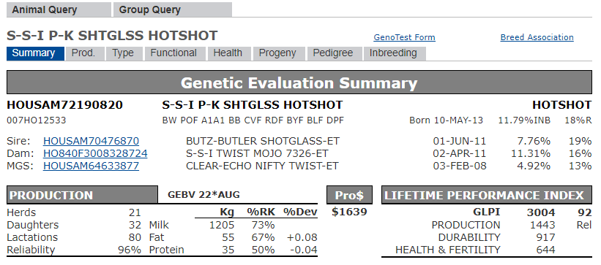
Информация о носительстве представлена в открытом доступе, например, на сайте www.cdn.ca

Slide 12
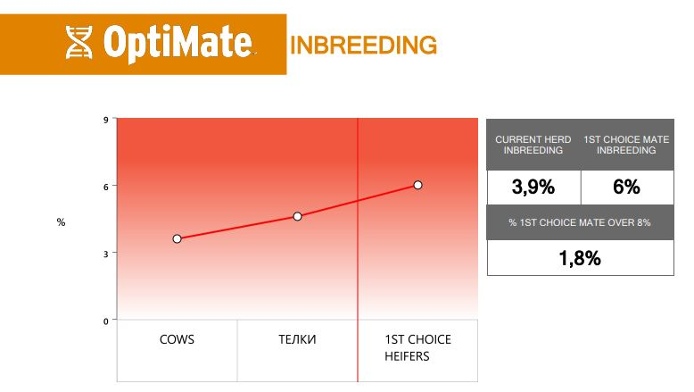
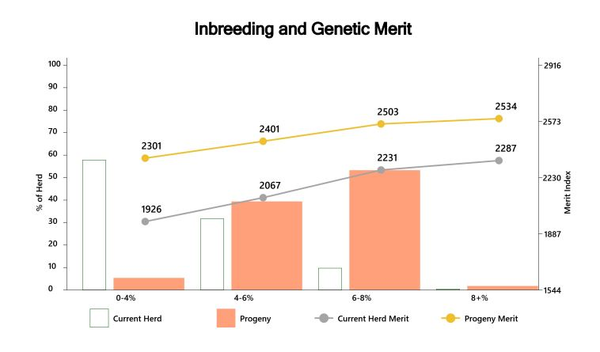
Инструменты, позволяющие контролировать рост инбридинга

Slide 13
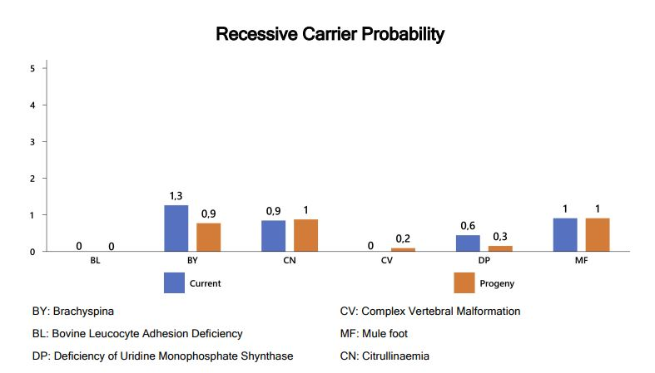
….. и распространение рецессивных генов и гаплотипов внутри стада.

Slide 14
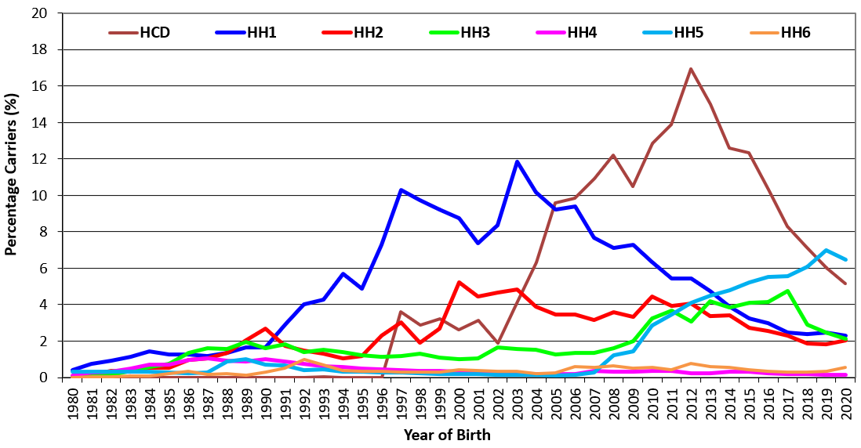
Тенденции распространения носительства известных гаплотипов в голштинской породе

Slide 15
Резюме
Основным преимуществом «геномной эры» и накопления информации о генотипах является способность обнаруживать новые генетические рецессивные признаки внутри каждой породы.
Работа молодыми быками, получившими геномную оценку, дает возможность нам ускорить генетическое совершенствование стада.
Геномная оценка позволяет изначально, не дожидаясь традиционной оценки, дать достаточно достоверный прогноз племенной ценности быка.
При невозможности проведения геномной оценки маточного поголовья, программы подбора - отличная возможность контролировать рост уровня инбридинга и носительства рецессивных генов.

